Slide 1


WILLKOMMEN ZUM 5. TREFFEN des
Netzwerks Gesundheitskompetente Jugendarbeit
Getränke, Snacks & Co
Wie Jugendarbeit zu einem gesünderen Konsumverhalten beitragen kann
26.6.2018, 13-16 Uhr, FH St. Pölten

Slide 2
5. Treffen
Netzwerk Gesundheitskompetente Jugendarbeit
Getränke, Snacks & Co
Wie Jugendarbeit zu einem gesünderen Konsumverhalten beitragen kann
Ess- und Trinkverhalten von Jugendlichen
Nadine Moser, SIPCAN - Initiative für ein gesundes Leben
Nudging – gesundheitsförderliche Produktplatzierungen in Buffets
Angela Mörixbauer, eatconsult
Good practice
Frizztea: Getränk als Tool zur Gesundheitskommunikation
Elisabeth Höld, Institut für Gesundheitswissenschaften, FH St. Pölten
Department Gesundheit
Getränkeautomaten-Check: Initiative zur Optimierung des Angebots in Getränkeautomaten
Nadine Moser, SIPCAN
PROST! MAHLZEIT! Leitfaden für nachhaltige und regionalorientierte Barkultur
Florian Arlt, Steirischer Dachverband der Offenen Jugendarbeit
Coolinarisch - Schwerpunktthema der Pfadfinder und Pfadfinderinnen Österreichs
Brigitte Stockinger-Hofer, Pfadfinder und Pfadfinderinnen Österreichs
Ergebnisse der Befragung der Netzwerkmitglieder
Nina Hesse, queraum. kultur- und sozialforschung

Slide 3
Ess- und Trinkverhalten von Jugendlichen
5. Treffen Netzwerk Gesundheitskompetente Jugendarbeit
26. Juni 2018
Nadine Moser, BSc
Notes:
Möchte Sie ganz herzlichen nun zum zweiten Teil der Vorträge begrüßen:
.. Wo wir uns vor allem näher mit der Ernährung beschäftigen werden!
Was versteht man unter gesundem Essen – Welche Gedanken und Gefühle entstehen bei ihnen, wenn Sie an Ernährung denken? Was fällt ihnen dazu ein? Beschäftigt sie?
Kommen ja oft so Gedanken auf wie: Was SOLL man essen.. Was MAG man essen? Was KANN man essen?

Slide 4
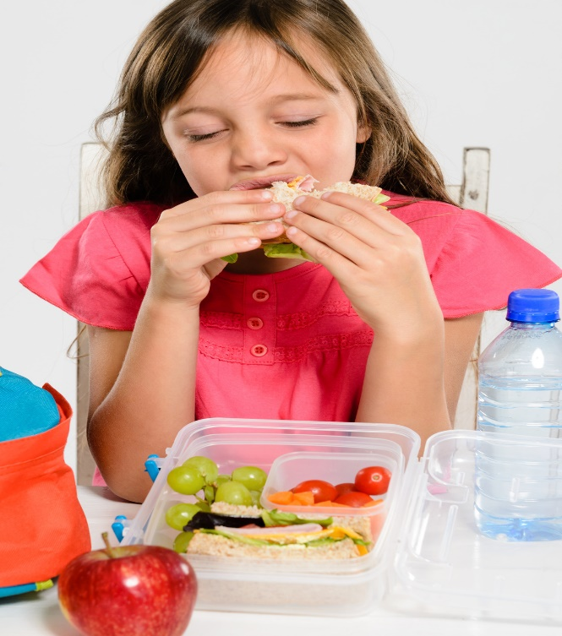


Über SIPCAN
Schule
Forschung
Arbeits-platz
Zucker
Reduktion

Slide 5






Schulprogramme
“Verhalten"
“Verhältnisse"

Slide 6
Unser Ziel
Die gesunde Wahl zur leichteren Wahl machen!

Slide 7

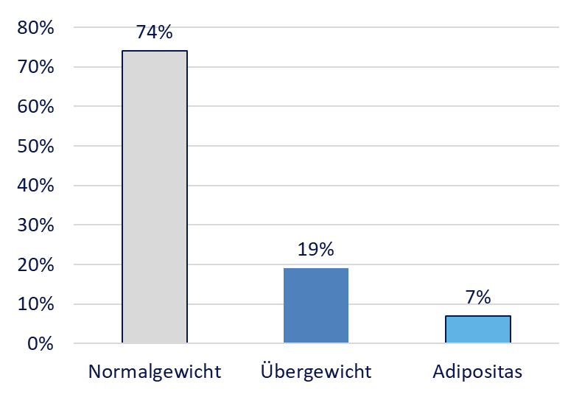
Adipositasprävalenz von Jugendlichen
(2016/2017)
26%
N=688 Schulkinder in Wien und Tirol: 15 (1,2) Jahre; 52% Mädchen
(unpublished data; SIPCAN, Medizinische Universität Wien)

Slide 8
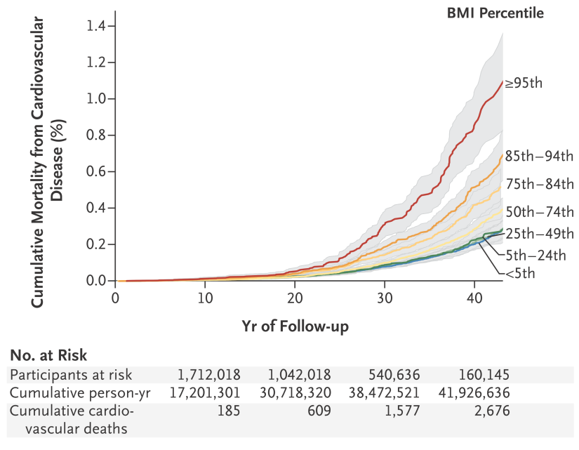
Übergewicht und Adipositas im Jugendalter
Mögliche Folgen:
  ↑ Blutdruckwerte, ↑ Triglyzeridspiegel, ↓ HDL-Werte, Störungen des Kohlenhydratstoffwechsels, sowie orthopädische Störungen
  Beeinträchtigung körperlicher Leistungsfähigkeit, Lebensqualität, psychischer Gesundheit
Jugendliches Übergewicht & Adipositas
stark mit erhöhter kardiovaskulärer
Mortalität im Erwachsenenalter
verbunden
→ Deshalb frühzeitige Prävention wichtig!
  L’Allemand D et al. Obesity 2008; Graf et al. Dtsch. Ärzte-Verlag 2007; Dyer et al. Kindheit Entw. 2007; Eschenbeck et al. Obesity Facts 2009; Twig G et al. NEJM 2016

Slide 9
Empfehlungen in Österreich
Energiedichte
Nährstoffdichte
www.bmgf.gv.at

Slide 10



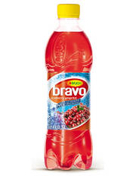
Energiedichte
1 x (= 250 kcal)
8 x (= 240 kcal)
1 x (= 220 kcal)
2 x (= 230 kcal)

Slide 11

Nährstoffdichte
1 x (= 12 mg Vc)
24 x (= 12 mg Vc)
1 x (= 50 mg Kalium)
50 x (= 50 mg Kalium)

Slide 12
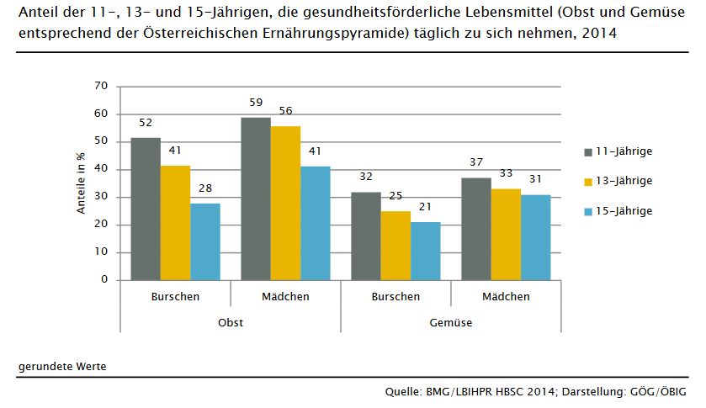
Aktuelle Situation:
Gemüse- und Obstkonsum

Slide 13
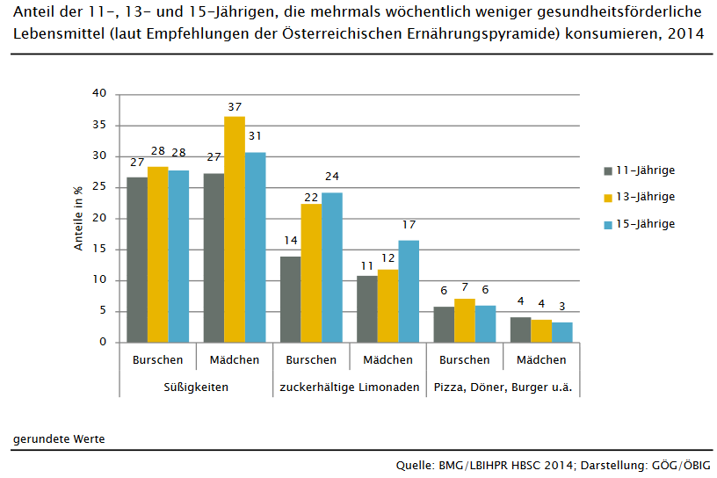
Aktuelle Situation:
Süßigkeiten, Limonaden & Fastfood

Slide 14

Geschlechterunterschiede
Im Lauf der Pubertät entwickelt sich geschlechterspezifisches Konsumverhalten
Mädchen essen häufiger Obst & Gemüse als Burschen
Mädchen konsumieren etwas häufiger Süßigkeiten
Burschen trinken häufiger zuckerhältige Limonaden und essen etwas häufiger „Junk Food“
Geschlechtsidentität durch Verzehrsmengen
  Mädchen haben meist restriktiveres Essverhalten
BMG/LBIHPR HBSC 2014; Bartsch Ernährungs Umschau 2010

Slide 15

Bedeutung von Essen und Trinken im Jugendalter
Die Pubertät ist eine kritische Zeit für die Veränderung des Ernährungsverhaltens.
Essen hat verschiedene Funktionen:
  Sättigung
  Nährstoffzufuhr
  Soziale Kontakte
  Etc.
Essen steht bei Jugendlichen selten im Mittelpunkt des Interesses sondern findet nebenbei statt.
Bartsch Ernährungs Umschau 2010

Slide 16
Ernährung im häuslichen Umfeld
Ernährungsversorgung überwiegend im häuslichen Bereich
Finanzierung spielt eine Rolle
Kommunikationsfunktion des Familientisches sehr wichtig
Weniger gemeinsame Familienmahlzeiten und mehr individuelle Selbstversorgung (Brot schmieren, Vorbereitetes aufwärmen)
Wunsch nach Unabhängigkeit
Snacks ermöglichen eine Loslösung vom Familientisch
Snacken erschwert die elterliche und auch die eigene Kontrolle über das Essverhalten
Bartsch Ernährungs Umschau 2010

Slide 17

Jugendliche als Selbstversorger
Fehlende Kompetenzen im Umgang mit unverarbeiteten Lebensmitteln.
Jugendliche Gestaltungsräume eher auf die Wahl von mehr oder weniger verarbeiteten Produkten eingeschränkt
Convenienceprodukte sehr beliebt
  Unkompliziert
  Zeitsparend
  Kaum Zubereitungskompetenz erforderlich
  Wunsch nach Versorgtheit bei gleichzeitiger Autonomie
Bartsch Ernährungs Umschau 2010

Slide 18
Ernährung außer Haus
Bevorzugt Snacks und Fast Food
  bedeuten eine hohe Autonomie
  ermöglicht schnelles Essen, das nebenbei andere Aktivitäten zulässt
  bewegt sich meist im Rahmen des verfügbaren Taschengeldes
Fast-Food-Restaurants eignen sich als Treffpunkt
  Lange Öffnungszeiten
  Meist ideale Stadtlage
  Aufenthalt nicht an Verzehr gekoppelt
Bartsch Ernährungs Umschau 2010

Slide 19
Einflussfaktoren
Sozioökonomische Faktoren
Familie
Geschlecht Bildungsinstitutionen
Soziokulturelle Faktoren
Peersgroup
Medien

Slide 20
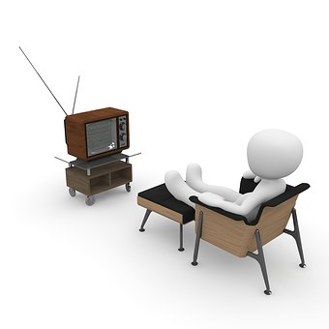
Lebensmittelwerbung
Werbung erzeugt Erwartungen, die die Kaufmotivation erhöhen.
Der Kauf dieser Lebensmittel wird von positiven Gefühlen begleitet (Fröhlichkeit, Zufriedenheit).
Durch die unterhaltende Dimension der Werbung wird eine angenehme Stimmung erzeugt, die einen das Produkt positiv einschätzen lässt.
Vor allem Kinder besitzen noch nicht die Fähigkeit die überzeugende Kraft von Werbung zu erkennen und sind damit besonders anfällig.
Lioutas und Tzimitra-kalogianni (2014): „I saw Santa drinking soda!“
Notes:
Quelle:
Lioutas und Tzimitra-kalogianni (2014): „I saw Santa drinking soda!“ Advertising and childrens food preferences. Child: care, health and development.

Slide 21
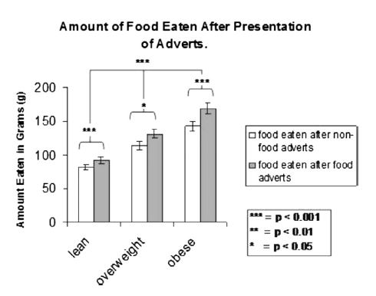
Einfluss von Lebensmittelwerbung
Einfluss von Lebensmittel-werbung auf die Essgewohnheiten direkt danach:
In allen drei Kategorien (lean, overweight, obese) gab es eine Zunahme der Lebensmittelaufnahme nach dem Schauen von Lebensmittelwerbung im Vergleich zu normaler Werbung.
Größte Zunahme bei adipösen Kindern.
Übergewichtige und adipöse Kinder sind möglicherweise leichter durch Lebensmittelwerbung beeinflussbar als normalgewichtige.
Boyland E. and Halford J. (2012) Television advertising and branding.
Notes:
Quelle:
Boyland E. and Halford J. (2012) Television advertising and branding. Effects on eating behaviour and food perferences in children. Appetite 62: 236 – 241
http://www.ncbi.nlm.nih.gov/pubmed/15010186

Slide 22

Lifestyle-Produkte
Lebensmittel als Symbole und Träger von Botschaften bzw. Eigenschaften
Marketingmaßnahmen verknüpfen Produkte mit zusätzlichem „Nutzen“
Nahrungsmittel können zu einem gewissen Image beitragen
Inszenierung bzw. Darstellung des eigenen Lebensstils durch nonverbale Kommunikation
Bartsch Ernährungs Umschau 2010

Slide 23
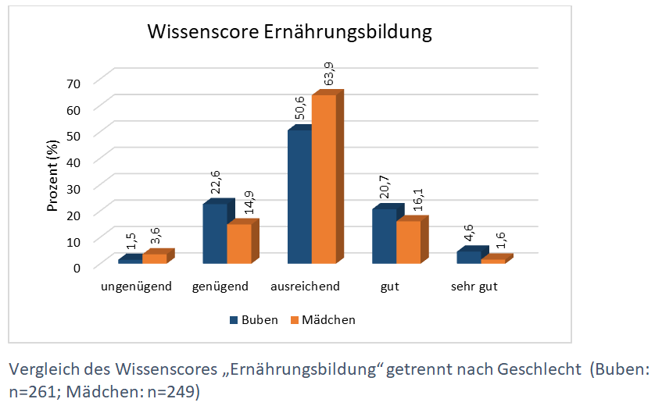

Ernährungswissen
Lediglich 3,7% weisen ein „sehr gutes“ Ernährungswissen auf.
Ernährungswissen hat eine Auswirkung auf die Auswahl bestimmter Speisen und Getränke
Vermittlung von grundlegenden Ernährungskenntnisse muss ein zentrales Element in der Ernährungserziehung sein
Reisser et. al. 2016

Slide 24
Fazit
Die Prävalenz von Übergewicht und Adipositas im Kindes-und Jugendalter hat weltweit deutlich zugenommen. Aufgrund der damit verbundenen Komorbiditäten sowie den Auswirkungen auf das Gesundheitssystem spricht die WHO von einer der größten Public Health Herausforderungen des 21. Jahrhunderts. Programme zur Gesundheitsförderung sind daher notwendig, um dieser Entwicklung entgegenzuwirken.
Zitat: Reisser et. al. 2016

Slide 25

Nudging
Gesundheitsförderliche Produktplatzierungen in Buffets
Mag. Angela Mörixbauer
eatconsult – agentur für ernährungskommunikation
5. Treffen Netzwerk Gesundheitskompetente Jugendarbeit
Getränke, Snacks & Co
St. Pölten, 26. Juni 2018

Slide 26


Nudging
„Zwischen der Absicht und der Umsetzung
liegt das Meer.“
(ital. Sprichwort)
Fotolia/magdal3na
Notes:
Ein italienisches Sprichwort sagt: „Zwischen der Absicht und der Umsetzung liegt das Meer.“ Das beschreibt etwas, das wir in der Gesundheitsförderung gut kennen: Obwohl Menschen ihre Gesundheit wichtig ist, sie häufig auch viel über gesundes Essen wissen, handeln sie dennoch anders.
Um sich gesund zu ernähren, reicht es bekanntlich nicht aus, zu wissen, was gesund ist.
Der Ansatz Nudging soll helfen, diesen Spalt zu überbrücken.
Der Begriff „Nudging“ leitet sich vom englischen „nudge“ = „anstupsen“ ab. In der Gesundheitsförderung bedeutet es, Menschen durch entsprechende Gestaltung der Umwelt, der Entscheidungsumwelt, mittels Anreizen („Stupser“) dazu zu bewegen, sich gesünder zu verhalten.

Slide 27
Was ist Nudging?
Geschickt
Anreize,
Zugangsoptionen,
Standardvarianten und
Umfeld
gestalten
Wichtig: Entscheidungsfreiheit beibehalten! Keine Verbote!
Make the healthier choice, the easier choice!
Notes:
Eine allgemein gültige, wissenschaftlich exakte Definition für Nudging gibt es nicht.
Es wird definiert als geschicktes Gestalten von Anreizen, Zugangsoptionen, Standardvarianten und Umfeld, ohne dabei Eingriff in die Entscheidungsfreiheit zu nehmen.
Wichtig dabei: Die Wahlmöglichkeiten sollen verändert werden, aber nicht – wie bei Verboten – eingeschränkt. Der Gast/Verbraucher soll dieselben Wahlmöglichkeiten wie zuvor haben, aber die gesündere Wahl soll zur einfacheren und bequemeren werden.

Slide 28
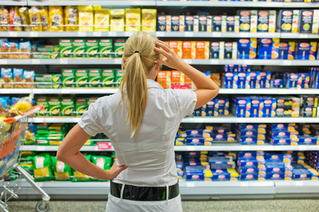

Wir entscheiden nicht vernünftig
Auswahl aus bis zu 25 000 Lebensmitteln in Supermärkten
Über 200(!) Ess- und Trink-Entscheidungen pro Tag: Was? Wie viel? Wann? Wo? ...
Fotolia/Gina Sanders
Fotolia/Thomas Reimer
Notes:
Warum fällt es Menschen, trotz des Vorsatzes gesund zu essen, so schwer, genau dies zu tun? Nun, man weiß mittlerweile, dass der Mensch nicht rein vernunftgesteuert ist. Unsere Entscheidungen unterliegen zahlreichen emotionalen und unbewussten Einflüssen, auch von der Entscheidungssituation selbst.
Die heutige Ernährungsumwelt ist mit ihren unzähligen Wahlmöglichkeiten so kompliziert, dass wir häufig Entscheidungshilfen brauchen. Allein in Supermärkten haben wir die Auswahl unter bis zu 25.000 Lebensmitteln! Pro Tag müssen wir beim Essen und Trinken schätzungsweise mehr als 200 Entscheidungen treffen, was Art und Menge angeht, ohne dass uns dies bewusst ist.
Würden wir jedes Mal bewusst Entscheidungen fällen, orientiert an langfristigen Gesundheitszielen, würde uns dies heillos überfordern. Daher schalten wir quasi „auf Autopilot“ und treffen Entscheidungen unbewusst, intuitiv, „aus dem Bauch heraus“, gewohnheitsmäßig („mittags nehme ich immer Kuchen als Dessert“) und zum kurzfristigen Lustgewinn („jetzt habe ich Gusto auf Eiscreme“).
Leider seltener orientiert an langfristigen Zielen und Vorhaben (Gewicht reduzieren; insgesamt gesünder essen)

Slide 29
Nudging nutzt den Autopilot
Nudging ...
... spricht das automatisierte Entscheidungssystem („Autopilot“) an
... strukturiert Entscheidungsumwelten vor
Daher:
Gutes “vor den Vorhang“
Unerwünschtes etwas mehr außer Reichweite
Notes:
Genau diesen Autopiloten nutzt der Nudging-Ansatz.
Er spricht das automatisierte Entscheidungssystem an und lenkt bzw. stupst das Verhalten in die richtige Richtung.
Nudging bietet gezielt Informationen an und strukturiert Entscheidungsumwelten vor.
Weil die heutige Ernährungsumwelt durch die unzähligen Wahlmöglichkeiten so kompliziert geworden ist, brauchen wir häufig Entscheidungshilfen.
Ernährung zählt zu den komplexesten Entscheidungssituationen.

Slide 30

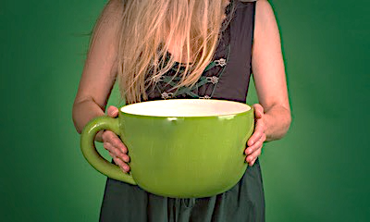
Maßnahmentyp: Größe/Menge
Wir tendieren dazu, aufzuessen und auszutrinken.
Beispiele:
... für hochkalorige, energiedichte Speisen:
kleinere Portionen
kleinere Teller
kleinere Tabletts
... für Wünschenswertes wie Obst, Salat, Gemüse:
größere Portionen, Teller, Tabletts
Fotolia/martina-
Fotolia/Sinica Kover
Notes:
Portionsgrößen beeinflussen, wie viel wir essen. Aus Beobachtungsstudien weiß man, dass wir dazu tendieren, den Teller leer zu essen und das Glas leer zu trinken. Tellergrößen beeinflussen den eigenen Konsum sehr stark.
Kleinere Tablets und kleinere Teller regen zu kleineren Portionen an. Kleinere Portion sehen am kleineren Teller optisch nicht weniger aus, weil er gleich gefüllt wirkt.
In der Cafeteria des Onlinegiganten Google weisen Schilder darauf hin, dass „Menschen, die große Teller wählen, dazu tendieren, mehr zu essen“. Kein Google-Mitarbeiter will nun mit großen Tellern gesehen werden.

Slide 31

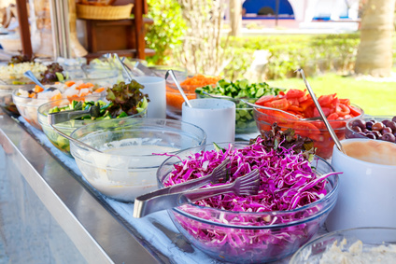
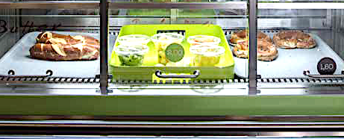
Maßnahmentyp: Präsentation
Wünschenswerte Speisen attraktiver wirken lassen
Beispiele:
Bezeichnung: „Bunter Salatteller“ statt „Salat“
schöneres Geschirr, bunte/“coole“ Servietten
Salatbuffet besonders ästhetisch
wünschenswerte Speisen auf farbigem Tablett
Fotolia/WavebreakMediaMicro
Fotolia/Aliaksei Smalenski
Modellprojekt Smarter Lunchrooms www.kern.bayern.de
Notes:
Diese Maßnahme zielt darauf ab, den Verzehr von wünschenswerten Speisen oder Getränken attraktiver wirken zu lassen.
So zeigte die Veränderung der visuellen Präsentation bei den Brötchen einen signifikanten Effekt auf deren Verzehrmenge.
In einer einwöchigen Studie an fünf Grundschulen konnte gezeigt werden, dass sich der Verzehr von Karotten verdoppelte, wenn sie als „X-ray Vision Carrots“ im Vergleich zu „Food of the day“ oder ohne Bezeichnung deklariert wurden.

Slide 32
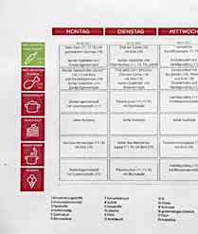
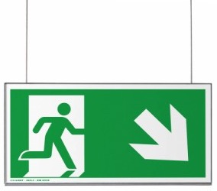
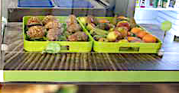
Maßnahmentyp: Kennzeichnung
Unterstützende Informationen zu Produkt
Beispiele:
färbige Sticker, Smileys auf wünschenswerter Variante
gesundheitsbezogene Kennzeichnung im Regal
Deckenhänger
wünschenswerte Speisen am Anfang und/oder Ende der Speisekarte
am Boden aufgeklebte Wassertropfen, die zur Trinkwasserstation hinführen
Modellprojekt Smarter Lunchrooms www.kern.bayern.de
Modellprojekt Smarter Lunchrooms www.kern.bayern.de
Letzte Chance
auf Obst!
Modellprojekt Smarter Lunchrooms www.kern.bayern.de
Modellprojekt Smarter Lunchrooms www.kern.bayern.de

Slide 33
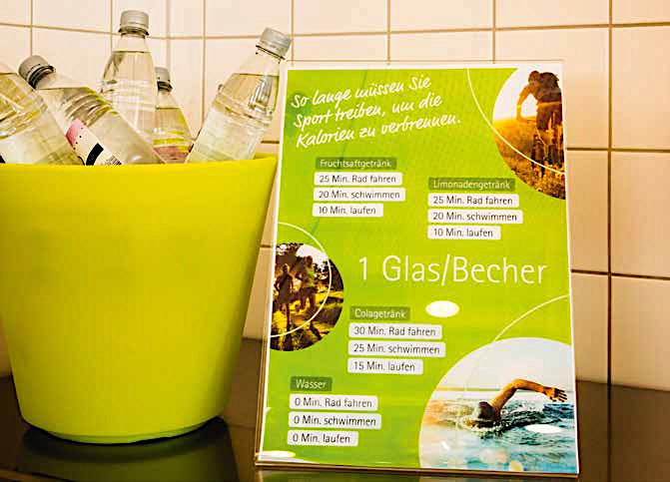
Maßnahmentyp: Kennzeichnung
Modellprojekt Smarter Lunchrooms www.kern.bayern.de

Slide 34
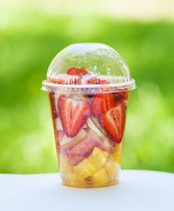
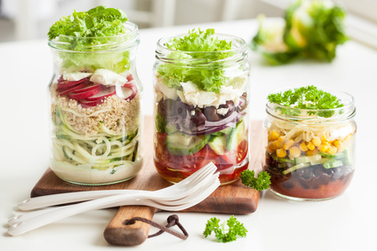
Maßnahmentyp: funktionales Design
Wünschenswerte Varianten in bequemer Form
Beispiele:
Salate, Obst in Take-away-Geschirr
Obst vorgeschnitten
Modellprojekt Smarter Lunchrooms www.kern.bayern.de
Fotolia/XS_dusk
Fotolia/XS_jamaica
Notes:
Ein einmonatiges Feldexperiment zeigte, dass vorgeschnittene Äpfel, die in einer Schulkantine zum Mittagessen angeboten wurden, beliebter sind als ganze Äpfel.
An dem Experiment beteiligten sich 6 Mittelschulen mit über 2000 Schülern.
Verglichen mit drei Kontrollschulen konnte der durchschnittliche tägliche Verkauf von durch das Vorschneiden in den drei Interventionsschulen signifikant um 71 % gesteigert werden.

Slide 35
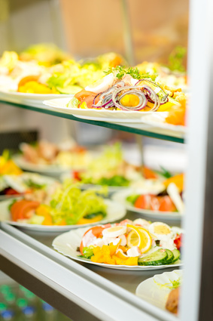
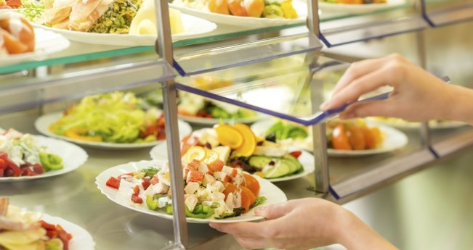
Maßnahmentyp: Ambiente
Veränderung ästhetischer/atmosphärischer Aspekte der Umgebung
Beispiele:
ansprechende Beleuchtung wünschenswerter Lebensmittel und Speisen oder Ausgabebereiche
hellere Beleuchtung statt gedämpftes Licht
Fotolia/CandyBox Images
Fotolia/CandyBox Images
Notes:
Eine Studie zeigte, dass eine gedämpfte Restaurantbeleuchtung im Vergleich mit einem helleren Ambiente zu einer signifikant höheren Kalorienaufnahme führt.
Solche Methoden nutzt auch das Marketing: Auch im Supermarkt ist der Obst-/Gemüsebereich ansprechend beleuchtet; oder die Fleischvitrine mit rötlichem Licht, um Fleisch optisch attraktiver darzustellen.
Hintergrundmusik, Beleuchtung, Farben beeinflussen Kaufentscheidungen – Beispiel Woche mit italienischer Musik in Weinabteilung – mehr ital. Weine gekauft, Woche mit dt. Schlagern in Weinabteilung – mehr Riesling gekauft

Slide 36
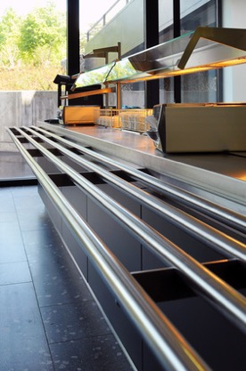
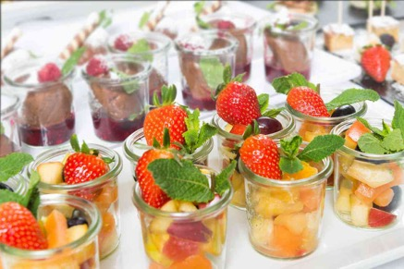
Maßnahmentyp: Nähe/Erreichbarkeit
Reihenfolge „sehr wünschenswert“ bis „am wenigsten wünschenswert“
Beispiele:
wünschenswerteste Speise als erstes in der Ausgabelinie
Obst und Gemüse am Eingang der Kantine im „Laufweg“
Obstdessert vorne, Schokomousse dahinter
Wasser in der „Greifzone“, Limo in der „Bückzone“
Snackautomat an entlegener Stelle
Fotolia/Stefan Merkle
Fotolia/Christian Schwier
Notes:
Der Aufwand für die Beschaffung eines Lebensmittels oder einer Speise kann die Präferenz und die Konsummenge beeinflussen.
Studien zeigen, dass dass weniger wünschenswerte Lebensmittel weniger häufig verzehrt werden, wenn sie eine größere Entfernung zum Konsumenten aufweisen.
Menschen tendieren außerdem dazu, jene Speisen zu wählen, die sie als erstes erblicken.
Speisen, die sich am Anfang eines Buffets befinden, werden häufiger ausgewählt, als Alternativen, die zB am Buffetende platziert sind.
Wünschenswerte Speisen sollten an erster Stelle in der Ausgabelinie angeboten werden.
Salattheken sind außerdem so positioniert, dass der Laufweg der Kunden automatisch an ihr vorbeiführt. Man kommt dem Salat-Angebot also nicht aus.
In der Begleitstudie zur amerikanischen Initiative „Smarter Lunchrooms“ erhöhte die attraktive Platzierung und Präsentation von Obst den Obstverkauf um über 100 %!
Salate bereits auf Tellern vorangerichtet, macht die Auswahl zu einem einfachen, raschen Griff.

Slide 37
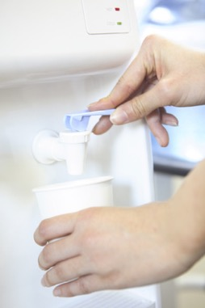
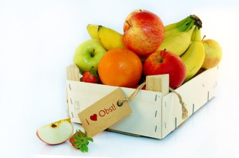
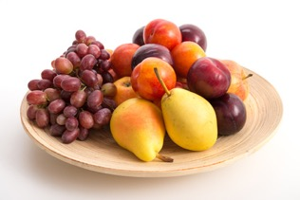


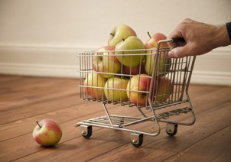
Maßnahmentyp: Verfügbarkeit
Wünschenswerte Lebensmittel/Getränke an vielen Stellen
Beispiele:
Platzierung von Wasserspendern an mehreren Stellen
Obst/Gemüse an verschiedenen Stellen der Ausgabelinie anbieten
Fotolia/paylessimages
Fotolia/dayves
Modellprojekt Smarter Lunchrooms www.kern.bayern.de
Fotolia/womue
Fotolia/markus_marb
Fotolia/p!xel 66
Fotolia/markus_marb
Notes:
Wasserkonsum in einer Schule durch das Aufstellen von Wasserspendern im Vergleich zur Kontrollschule um das 3-fache gestiegen ist.

Slide 38



KErn Bayern Pilotprojekt
„Smarter Lunchrooms“
http://www.kern.bayern.de/wissenstransfer/152739/index.php

Slide 39
Literaturempfehlungen
Krisam M et al.: Nudging in der Primärprävention: Eine Übersicht und Perspektiven für Deutschland. Gesundheitswesen 79:117–123 (2017) doi:10.1055/s-0042-121598
Holzmann SL et al.: Nudging-Maßnahmen im Bereich Ernährung zur Prävention von Übergewicht und Adipositas bei Kindern und Jugendlichen. Adipositas 12:17–23 (2018)
Mörixbauer A: Nudging: Schubser in die richtige Richtung. ernährung heute 2/2016:10–13
Loer K: Nudging individual health? Neue Perspektiven auf die Gesundheitspolitik, 2015
Rajbhandari-Thapa J et al.: Effect of the Strong4Life School Nutrition Program on Cafeterias and on Manager and Staff Member Knowledge and Practice, Georgia, 2015. Public Health Reports 132(Suppl. 2):48S–56S (2017) doi:10.1177/0033354917723332
Arno A, Thomas S: The efficacy of nudge theory strategies in influencing adult dietary behaviour: a systematic review and meta-analysis. BMC Public Health 16:676 (2016) doi:10.1186/s12889-016-3272-x
Zhou X et al.: A Systematic Review of Behavioural Interventions Promoting Healthy Eating among Older People. Nutrients 10:128 (2018) doi:10.3390/nu10020128
Wilson NLW et al.: Food pantry selection solutions: a randomized controlled trial in client-choice food pantries to nudge clients to targeted foods. Journal of Public Health 39(2):366–372 (2016) doi:10.1093/pubmed/fdw043
Bucher T et al.: Nudging consumers towards healthier choices: a systematic review of positional influences on food choice. British Journal of Nutrition 115:2252–2263 (2016) doi:10.1017/S0007114516001653
Hanks AS et al.: Healthy convenience: nudging students toward healthier choices in the lunchroom. Journal of Public Health 34(3):370–376 (2012) doi:10.1093/pubmed/fds003
Winkler G: Gesund essen und trinken anstupsen – Chancen des Nudging in der Gemeinschaftsverpflegung. Ernährungs Umschau 63(3): M162–M167 (2016) doi:10.4455/eu.2016.015
Vogel T: Nudging – Dürfen Institutionen Verbraucher zu ihrem Glück zwingen? Ernährungs Umschau 63(3): M157–M161 (2016) doi:10.4455/eu.2016.014
Winkler G et al.: Nudging in der Truppenküche. Ernährungs Umschau 63(3):M143–M145 (2016) doi:10.4455/eu.2016.013
www.smarterlunchrooms.org

Slide 40
Good practice
Frizztea: Getränk als Tool zur Gesundheitskommunikation
Elisabeth Höld, Institut für Gesundheitswissenschaften, FH St. Pölten
Department Gesundheit
Getränkeautomaten-Check: Initiative zur Optimierung des Angebots in Getränkeautomaten
Nadine Moser, SIPCAN
PROST! MAHLZEIT! Leitfaden für nachhaltige und regionalorientierte Barkultur
Florian Arlt, Steirischer Dachverband der Offenen Jugendarbeit
Coolinarisch - Schwerpunktthema der Pfadfinder und Pfadfinderinnen Österreichs
Brigitte Stockinger-Hofer, Pfadfinder und Pfadfinderinnen Österreichs

Slide 41
Gesundheitskompetente Offene Jugendarbeit im kommunalen Setting
Ergebnisse der Online-Befragung der Netzwerkpartner_innen
Juni 2018

Slide 42
Inhalt
  Hintergrund zur Befragung der Netzwerkpartner_innen und Ziele der Erhebung
  Darstellung der Ergebnisse
  Schlussfolgerungen

Slide 43
  Hintergrund zur Befragung der Netzwerkpartner_innen
Ziele
Einholen der Perspektive der Netzwerkpartner_innen in Bezug auf...
    ... Erwartungen an das Netzwerk.
    ... Zufriedenheit mit der Organisation des Netzwerkes.
    ... Wünsche für zukünftige Themen.
    ... Ideen für die zukünftige Website.
Methode
  Online-Umfrage über den E-Mail-Verteiler aller Netzwerkpartner_innen zwischen dem 11. April und dem 9. Mai 2018

Slide 44
  Wer hat sich an der Umfrage beteiligt?

Slide 45
Erwartungen an das Netzwerk
Notes:
Zustimmung=10

Slide 46
Zufriedenheit mit der Koordination und Organisation des Netzwerkes

Slide 47
Zufriedenheit mit der Koordination und Organisation des Netzwerkes
16 Antworten auf die offene Frage, warum man zufrieden bzw. unzufrieden ist
  Wahrgenommenes Verbesserungspotenzial:
  aktiverer Austausch außerhalb der Netzwerktreffen
  Treffen früher bekannt geben
  Treffen vermehrt in den Bundesländern verteilen
  Wunsch nach E-Mail-Infos & Reminder
  virtuelle Lern- und Vernetzungsplattform einrichten

Slide 48
Zufriedenheit mit der Koordination und Organisation des Netzwerkes
  Hohe Zufriedenheit:
  mit der regelmäßigen Informationsvermittlung seitens des Projektteams
  mit der Organisation durch das Projektteam
  mit der Regelmäßigkeit der Treffen
  mit der Vermittlung der Veranstaltung nach außen

Slide 49
Mitgestaltung und Verbindlichkeit
66 Antworten auf die Frage „Ich wünsche mir mehr Möglichkeiten zur Mitgestaltung im Rahmen des Netzwerkes“
  60 Personen antworteten mit „nein“, sechs Personen mit „ja“
  Von den sechs Personen die mit „ja“ antworteten gaben vier Personen konkrete Ideen an, wie sie sich vermehrt einbringen könnten:
    „Austausch und Optimierungsgespräche mit anderen Juzn“
    „Befragungen, Abstimmungen, Meinungsaustausch, Diskussionen, Erfahrungsaustausch“
    „Erfahrung aus 10 J. Oja, Good practice Beispiele“
    „Mit Ideen aus der praktischen Arbeit. Durch das gemeinsame Erarbeiten von Methoden mit Fachleuten aus dem Bereich Gesundheit und JugendarbeiterInnen“
  Auf die Frage nach dem Wunsch nach mehr Verbindlichkeit antworteten 61 Personen mit „nein“ und sechs Personen mit „ja“, auf die offene Frage gab es keine Antworten

Slide 50
Rückmeldungen zur geplanten Website

Slide 51
Weitere Ideen für die Website
  „Tools für gesundheitsförderliche Arbeit“
  „Die Möglichkeit Projekte zu diesem Thema auf der Homepage“ auszustellen (ähnlich wie die Meldungen auf Facebook)“
  „Sammlung von Projekten und Angeboten; Kontakte zu Fachstellen und engagierten Personen und Organisationen“
  „Workshop- und Angebots-Anbieter_innen für Jugendeinrichtungen“

Slide 52
Themenwünsche für eines der nächsten Netzwerktreffen
  15 Antworten auf die Frage nach Themenwünschen, darunter:
  Psychische Gesundheit allgemein
  Spezielle Themenvorschläge im Bereich psychische Gesundheit: Umgang mit Smartphone, Cybermobbing, Sportsucht, Resilienz/Humor/Selbstwert, Körperbilder und Medien
  Allgemein die Frage „Wie/wo können Projekte zur Gesundheitsförderung und Prävention ansetzen, um Jugendliche auch wirklich zu erreichen!?“
  „Umwelt und Jugend“
  „Förderungen zum Thema Gesundheit (ähnlich wie Klima Aktiv bei Mobilitäts Themen)“
  „Gendergerechte Kommunikation vs. Werbung“

Slide 53
Offenes Feedback
  Sieben Antworten auf die Frage „Gibt es noch etwas, das Sie dem Projektteam gerne mitgeben möchten?“
    „weiter so..“
    „Weiter so, danke für die Organisation!“
    „Tolle Arbeit, die bei boja gemacht wird!“
    „Dranbleiben - wichtige Arbeit!“
    „Super Einsatz“
    „Danke, dass ihr an dem Thema auch nach Abschluss des Projektes dranbleibt!“
    „Danke für euer Bemühen und für die Fortsetzung des Netzwerks!“

Slide 54
Kontakt
  Mag. Michael Stadler-Vida & Mag.ª Nina Hesse
  queraum. kultur- und sozialforschung.
  Obere Donaustraße 59/7a
  A-1020 Wien
  Tel.: +43 (0)1 958 09 11
  stadler.vida@queraum.org
  hesse@queraum.org
  www.queraum.org

Slide 55
Danke für Ihre/Eure Aufmerksamkeit!
www.boja.at/gesundheit

